Slide 1






Slide 2


Slide 3
1. Tìm hiểu về những cảnh quan thiên nhiên ở địa phương

Slide 4
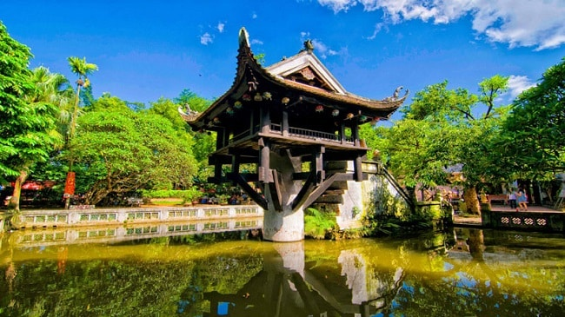
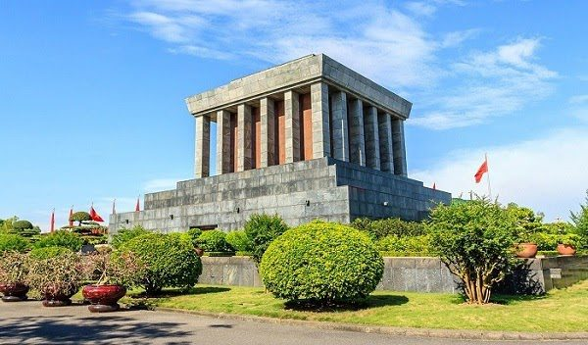
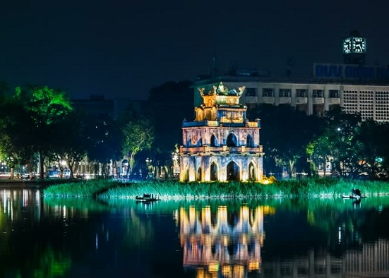
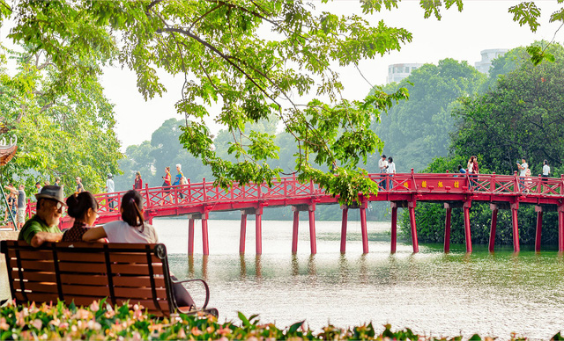
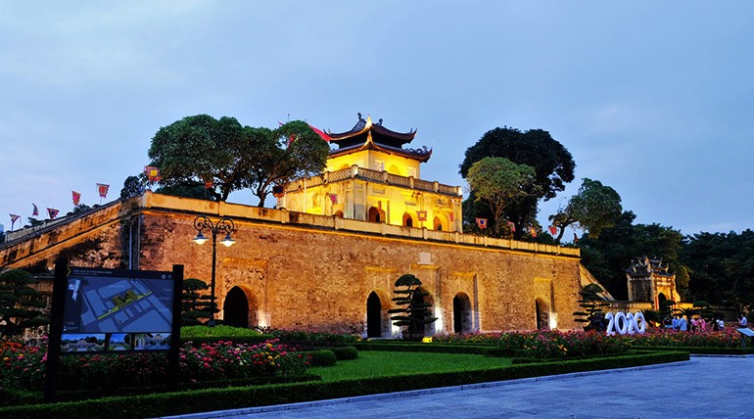
Thầy cô thay ảnh cảnh đẹp địa phương của mình vào đây nhé.

Slide 5
Nhận xét những cảnh quan vừa xem là do thiên nhiên tạo ra hay có bàn tay sửa sang của con người?

Slide 6






Cảnh quan quê hương chúng ta, dù là cảnh quan do thiên nhiên tạo ra hay do bàn tay con người xây dựng, đều rất đẹp và đáng tự hào.

Slide 7


Slide 8



2. Thảo luận về cảnh quan thiên nhiên ở địa phương em.
Cảnh quan ấy nằm ở đâu?
Từ đây đi tới đó bằng những phương tiện gì?
Đến đó có thể xem những gì?
Vẻ đẹp đặc trưng của cảnh quan nơi này là gì?
Hoạt động nhóm 4

Slide 9

Chính chủ soạn: Hương Thảo: ZALO: 0972.115.126
Link Facebook: https://www.facebook.com/huongthaoGADT
(Thầy cô copy link FB và dán vào trình duyệt sẽ ra nick của em ạ, hoặc gõ tìm kiếm trên Facebook với tên: huongthaogadt
EM SOẠN GIÁO ÁN PPT 1 MÌNH, KHÔNG CÓ LÀM CHUNG VỚI NGƯỜI NÀO CẢ. CÁC NHÓM GỬI BÀI QUA ZALO ĐỀU LÀ GIẢ MẠO.
STK giao dịch duy nhất của em: Techcombank
19030197359010 - Chủ tài khoản: Trần Thu Thảo
Các tài khoản khác đều là giả mạo, trục lợi.
Nick Hương Thảo giả mạo lập thì nhiều chứ số điện thoại Zalo và STK ngân hàng thì có 1 thôi ạ. Mong thầy cô sáng suốt khi lựa chọn địa chỉ soạn chính chủ để được hỗ trợ tốt nhất trong quá trình sử dụng giáo án.

Slide 10








5
6
4
2
1
3
Kết thúc trò chơi
Notes:
GV cho HS chọn số, sau đó bấm vào hình tròn số để đến slide câu hỏi. Khi quay lại, GV bấm vào hộp quà đê HS chọn quà
NẾU KHÔNG ĐỦ THỜI GIAN, GV có thể bấm vào ô KẾT THÚC TRÒ CHƠI

Slide 11
























Một điểm cộng
Một tràng pháo tay
Một cây kẹo
Một cây bút chì
Một cây bút mực
Nhảy một điệu nhảy
Hát một bài hát
Nhảy lò cò một vòng
Nhảy cóc 2 cái
Làm tiếng kêu một con vật theo yêu cầu
Notes:
Bấm vào hộp quà hiện ra phần thưởng
Bấm vào nút màu đỏ để trở về trò chơi

Slide 12

1
Em kể tên những cảnh quan thiên nhiên ở địa phương em?
Quay về

Slide 13
2
Cảnh quan ấy nằm ở đâu?
Quay về

Slide 14
3
Từ đây đi tới đó bằng những phương tiện gì?
Quay về

Slide 15
4
Đến đó có thể xem những gì?
Quay về
Notes:
GV giáo dục lòng yêu nước của Hồ Chí Minh

Slide 16
5
Vẻ đẹp đặc trưng của cảnh quan nơi này là gì?
Quay về

Slide 17
6
Chia sẻ cảm xúc của em khi được đến cảnh quan đó?
Quay về

Slide 18










Mỗi cảnh quan đều có nét đặc trưng riêng thú vị. Trong các chuyến đi tham quan, chúng ta nên quan sát, tìm hiểu kĩ về những nét riêng ấy để giới thiệu với bạn bè, du khách từ nơi khác tới.

Slide 19

- Về nhà hãy cùng người thân trò chuyện, tìm hiểu thêm về những cảnh đẹp ở địa phương mình.
- Lên kế hoạch đến thăm một trong những thắng cảnh đó.

